Slide 1
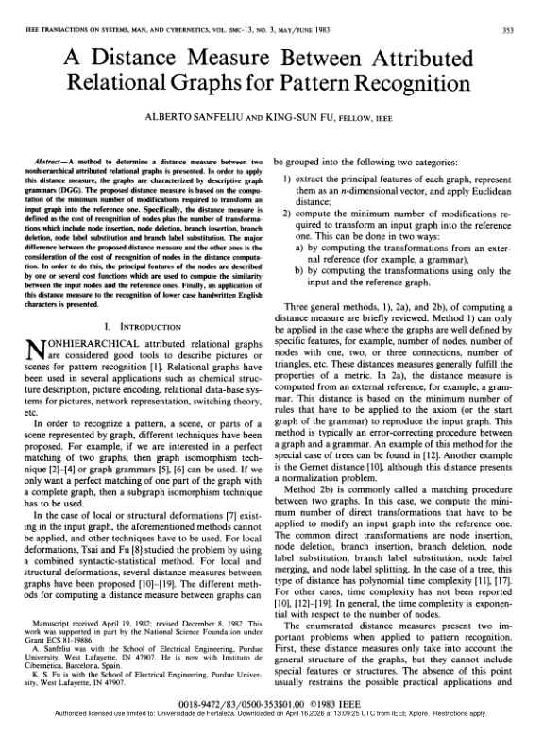
Resolução de Problemas com Grafos
Uma Medida de Distância entre Grafos Relacionais Atribuídos para Reconhecimento de Padrões
Sanfeliu & Fu (1983) — Implementação em Java
Daniel Rodrigues
Matrícula: 2410395
IEEE Transactions on Systems, Man, and Cybernetics — Vol. SMC-13, No. 3, 1983

Slide 2
Roteiro da Apresentação
01
Problema & Contexto
05
Mapeamento Artigo → Código
Por que medir distância entre grafos?
Cada conceito do paper refletido em Java
02
A Fórmula Central
06
Algoritmo Branch-and-Bound
d(gᵢ, gⱼ) e os 7 coeficientes de custo
search() em MatchingEngine.java
03
Estrutura dos Grafos
07
Exemplo de Execução
Nós, arestas, atributos — AttributedGraph.java
Reconhecimento de caracteres b, d, h, k
04
Arquitetura Java
Pacotes, classes e responsabilidades

Slide 3
Problema & Contexto — Por que medir distância entre grafos?
Problema Clássico
Contribuição de Sanfeliu & Fu
Grafos relacionais atribuídos (ARGs) representam padrões visuais — cenas, caracteres, imagens. O desafio é comparar dois grafos que podem ter ruídos e deformações.
Medida baseada no custo mínimo de transformações para converter um grafo de entrada no grafo de referência.
Operações consideradas:
Abordagens anteriores e seus limites:
Custo de reconhecimento de nós (Cnr)
Inserção e deleção de nós
Inserção e deleção de arestas (branches)
Substituição de rótulos de nós e arestas
Partial node splitting e merging
Isomorfismo de grafos
exige matching perfeito — quebrável por ruído
Extração de features (vetor n-dim)
perde a estrutura relacional do grafo
Gramáticas externas (DGG)
normalização problemática

Slide 4
A Fórmula Central do Artigo
d(gᵢ, gⱼ) = min { wnr·Cnr + wni·Cni + wnd·Cnd + wbi·Cbi + wbd·Cbd + wns·Cns + wbs·Cbs }
Sujeito a: wnr + wni + wnd + wbi + wbd + wns + wbs = 1
Cnr
Cni
Cnd
Cbi
Node Recognition
Node Insertion
Node Deletion
Branch Insertion
Compara nó de entrada vs. referência via funções fn
Inserir nó ausente no grafo transformado
Remover nó extra do grafo de entrada
Adicionar aresta faltante (branch)
Cbd
Cns
Cbs
Branch Deletion
Node Substitution
Branch Substitution
Remover aresta extra do grafo
Trocar rótulo de nó para coincidir
Trocar rótulo de aresta

Slide 5
Estrutura dos Grafos — AttributedGraph.java
Node.java
Edge.java
id
Identificador único do nó
label
Rótulo principal
branchLabel
Label de ramo (quando necessário)
Map<String,String> attributes
Atributos adicionais do nó — chave λᵢ do artigo
sourceId / targetId
Nós de origem e destino
label
Rótulo da aresta
Map<String,String> attributes
Atributos adicionais da aresta
AttributedGraph: nós e arestas armazenados com lookup O(1) por índice — garante eficiência na busca por matching.
O artigo trabalha com grafos atribuídos: forma + rótulos + atributos todos entram na conta da distância.

Slide 6
Arquitetura do Projeto Java — Pacotes e Classes
package graph
package distance
Estrutura de dados do grafo atribuído
Cálculo da distância — core do algoritmo
AttributedGraph
Node
Edge
usa →
GraphEditDistance
MatchingEngine
CostFunction
AttributeValidator
DistanceResult
package dataset
package app
Geração de grafos sintéticos b/d/h/k
Ponto de entrada e exportação
SyntheticDatasetGenerator
Dataset
GraphSample
Main
TestCases
VisualizerExporter

Slide 7
Mapeamento Artigo → Código (1 / 2)
Conceito do Artigo
Classe / Método Java
Detalhe
ARG (Attributed Relational Graph)
AttributedGraph.java
Nós (Node), arestas (Edge), índices para lookup O(1)
Nó com atributos λᵢ
Node.java
id, label, branchLabel, Map<String,String> attributes
Gramática DGG (estrutura)
SyntheticDatasetGenerator
Gera protótipos b, d, h, k com ruído controlado
Pesos wnr…wbs (Eq. 1)
CostFunction.Weights
Construtor normaliza automaticamente: soma = 1
Cnr – custo de reconhecimento
CostFunction.nodeRecognitionCost()
Combina desvio de grau + mismatch de atributos, clamp [0,1]

Slide 8
Mapeamento Artigo → Código (2 / 2)
Conceito do Artigo
Classe / Método Java
Detalhe
Algoritmo de matching (Steps 1–5)
MatchingEngine.search()
Backtracking recursivo: mapear, deletar ou inserir nós
Step 1 – candidatos por custo fn
candidateCount() + ordenação
Ordena nós por nº de candidatos ↓ para podar cedo
Step 3 – transformações (Rules 1–5)
finalCost()
Conta inserções/deleções de arestas após mapping fixado
Step 4 – validar atributos
AttributeValidator.isValidMapping()
Verifica consistência de rótulos e estrutura de arestas
Lower bound / poda
optimisticLowerBound()
Garante otimalidade e performance — poda ramos inviáveis
d(gᵢ, gⱼ) = mínimo global
GraphEditDistance.distance()
Fachada pública: invoca engine, retorna DistanceResult

Slide 9
CostFunction.java — Implementação dos Custos
CostFunction.java (trecho)
Correspondência com Cnr
public double nodeRecognitionCost(
AttributedGraph source, Node src,
AttributedGraph target, Node tgt) {
double degreeDiff = Math.abs(
source.degree(src.getId())
- target.degree(tgt.getId()));
double maxDeg = Math.max(1,
Math.max(source.degree(src.getId()),
target.degree(tgt.getId())));
double structural = degreeDiff / maxDeg;
double attrMismatch =
attributeMismatch(src, tgt);
return weights.wnr *
clamp01((structural + attrMismatch) / 2.0);
}
O artigo define Cnr = Σ wnk·fnk. O código usa grau + atributos como funções fn, normalizadas em [0,1].
Pesos normalizados (Eq. 1)
O construtor Weights() divide cada peso pela soma total, garantindo wnr+wni+…+wbs = 1 automaticamente.
Demais custos
nodeInsertionCost, nodeDeletionCost, branchInsertionCost/DeletionCost retornam peso × 1 diretamente.

Slide 10
Algoritmo Branch-and-Bound — search() em MatchingEngine
MatchingEngine.java percorre configurações de matching usando backtracking com poda por lower bound.
1
Ordenar nós fonte
2
Selecionar configuração
3
Lower Bound / Poda
Por candidateCount() ↓ depois degree ↓ — nós mais restritivos primeiro para podar cedo
Para cada nó: tentar mapear para nó alvo ou marcar como deletado
optimisticLowerBound() — se custo estimado ≥ melhor atual, descarta ramo inteiro
4
Validar atributos
5
Calcular custo total
✓
Resultado mínimo
AttributeValidator.isValidMapping() — verifica consistência de rótulos e estrutura
finalCost(): inserções/deleções de arestas + nós não mapeados
DistanceResult com mapping ótimo, custo final e lista de operações realizadas

Slide 11
Exemplo de Execução — Reconhecimento de Caracteres b, d, h, k
O artigo aplica a medida a caracteres manuscritos minúsculos. A implementação Java replica o mesmo cenário via SyntheticDatasetGenerator + Main.runDemo().
b
d
h
k
4 nós
4 nós
3 nós
4 nós
Loop superior
Haste vertical
Loop inferior
Haste à direita
Haste + curva
Lateral
Haste + dois
branços diagonais
Resultado esperado (artigo Tabela I):
Amostra b₁ → dist(b)=0.20 < dist(h)=0.23 < dist(d)=0.76 → classe 'b' ✓
O código reproduz essa lógica em Main.runDemo() comparando cada amostra com os 4 protótipos.

Slide 12
Conclusão
O projeto em Java implementa fielmente cada componente da fórmula d(gᵢ,gⱼ):
Fidelidade ao artigo: Cada componente da fórmula d(gᵢ,gⱼ) mapeado diretamente a uma classe/método Java
Extensibilidade: CostFunction.Weights permite ajustar os 7 pesos sem alterar o algoritmo central
Eficiência: optimisticLowerBound() implementa poda A*-like — evita explorar configurações inviáveis
Aplicação prática: SyntheticDatasetGenerator + Main.runDemo() reproduzem o experimento de caracteres do artigo
A teoria do artigo sai do papel e vira um algoritmo executável, capaz de comparar grafos e apoiar tarefas de classificação.
Daniel Rodrigues · Matrícula: 2410395 · Resolução de Problemas com Grafos

